Slide 1
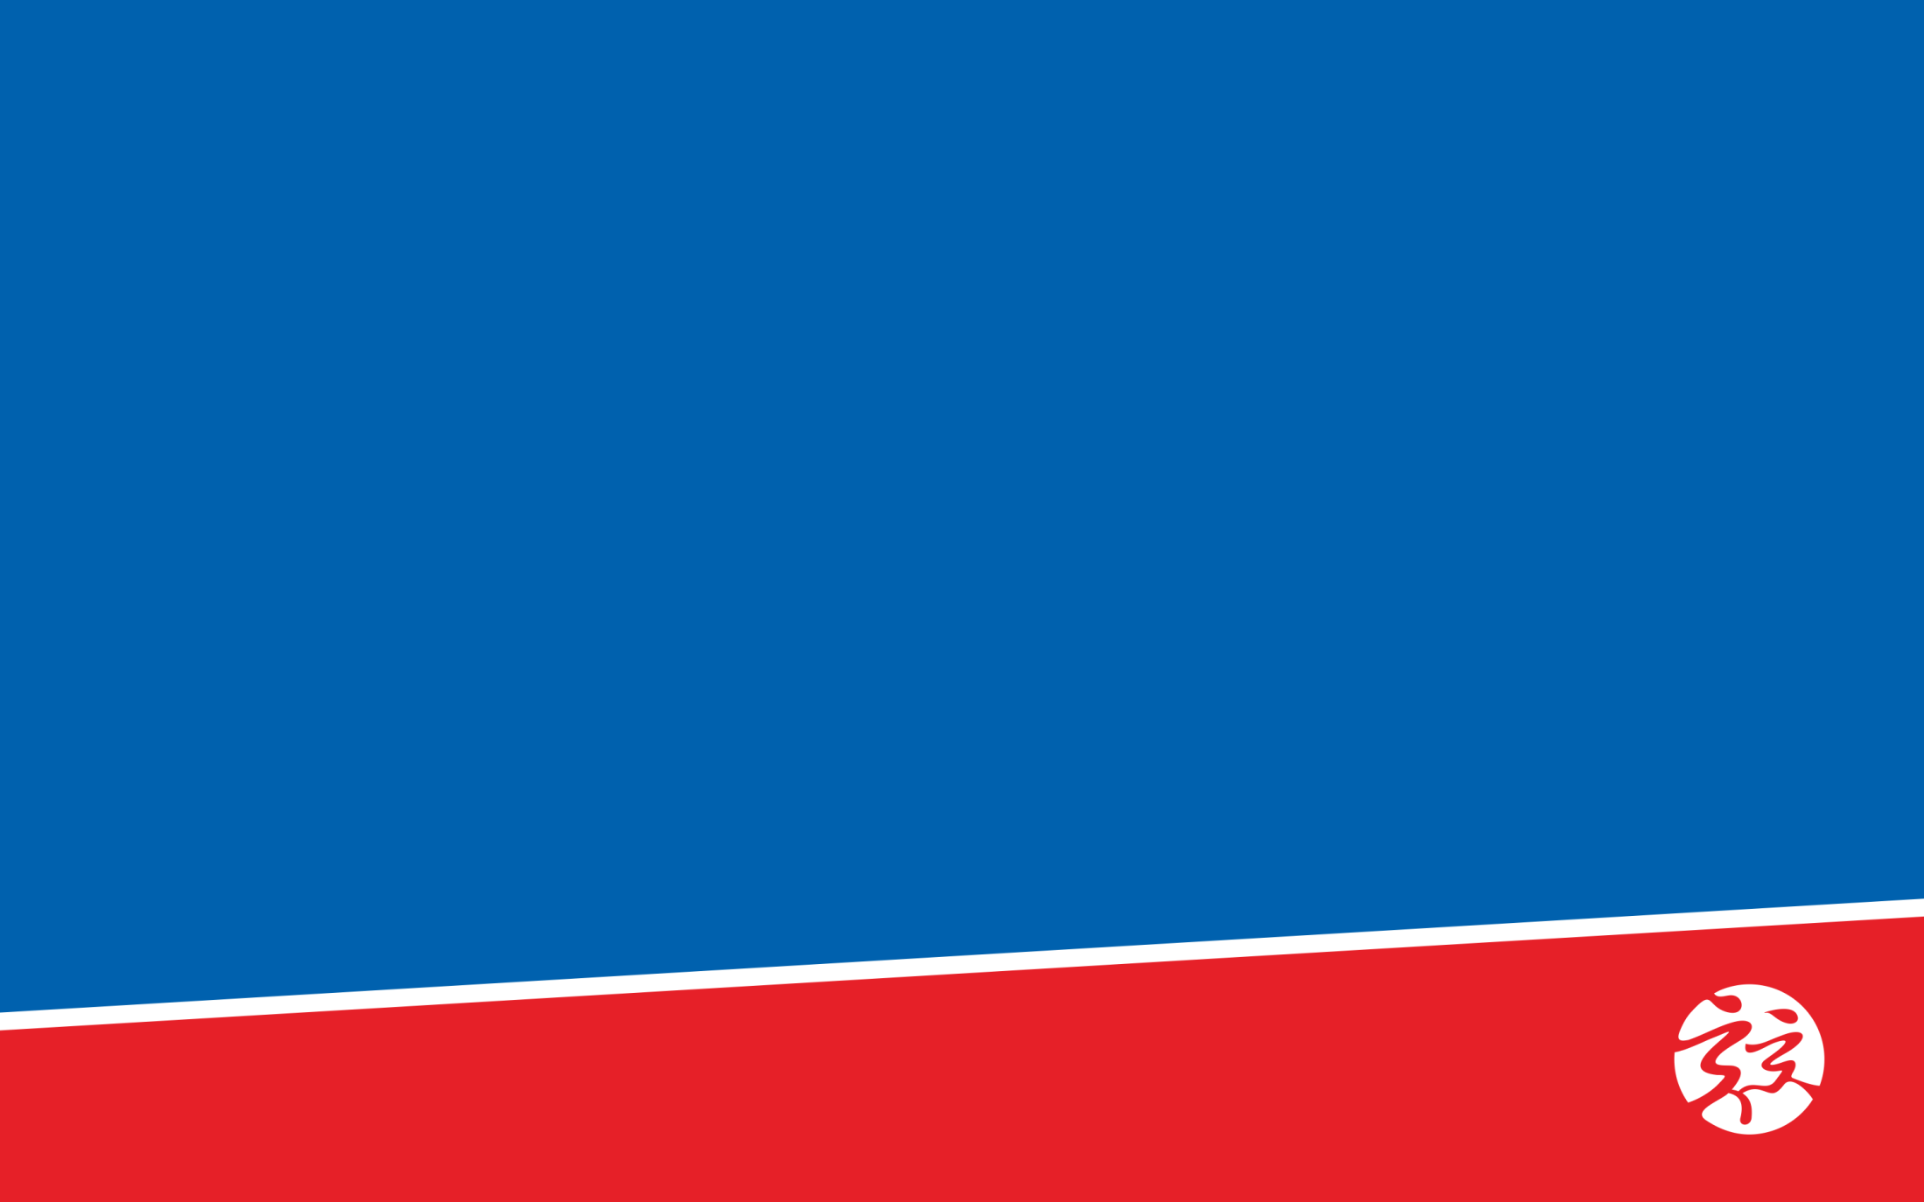
帮助他人 成就自己 着眼未来 贡献为王
VUE源码解析
部门： 技术中心 姓名：张果

Slide 2
前端架构演进
在开发应用程序的时候，以求更好的管理应用程序的复杂性，基于职责分离（Speration of Duties）的思想都会对应用程序进行分层。在开发图形界面应用程序的时候，会把管理用户界面的层次称为View，应用程序的数据为Model。
MVC
MVP
MVVM
未来

Slide 3
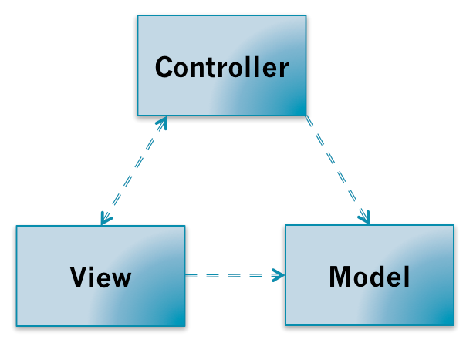
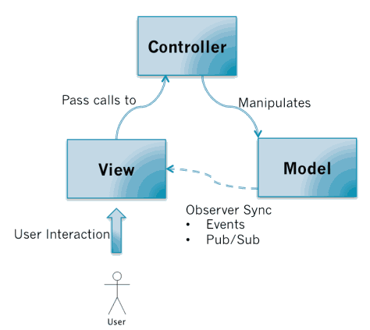
mvc
依赖关系图
调用关系图

Slide 4
MVC模式的JavaScript Demo
优点：
把业务逻辑全部分离到Controller中，模块化程度高。当业务逻辑变更的时候，不需要变更View和Model，只需要Controller换成另外一个Controller就行了（Swappable Controller）。
观察者模式可以做到多视图同时更新
缺点：
Controller测试困难。因为视图同步操作是由View自己执行，而View只能在有UI的环境下运行。在没有UI环境下对Controller进行单元测试的时候，Controller业务逻辑的正确性是无法验证的：
Controller更新Model的时候，无法对View的更新操作进行断言。
View无法组件化。View是强依赖特定的Model的，如果需要把这个View抽出来作为一个另外一个应用程序可复用的组件就困难了。
因为不同程序的的Domain Model是不一样的

Slide 5
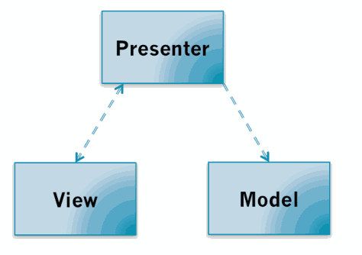
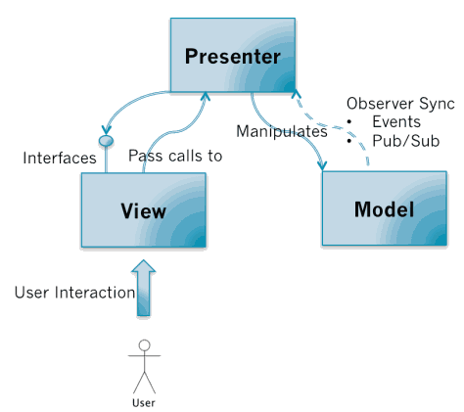
mvp
依赖关系图
调用关系图

Slide 6
MVC模式的JavaScript Demo
优点：
便于测试。Presenter对View是通过接口进行，在对Presenter进行不依赖UI环境的单元测试的时候。可以通过Mock一个View对象，这个对象只需要实现了View的接口即可。然后依赖注入到Presenter中，单元测试的时候就可以完整的测试Presenter业务逻辑的正确性。这里根据上面的例子给出了Presenter的单元测试样例。
View可以进行组件化。在MVP当中，View不依赖Model。这样就可以让View从特定的业务场景中脱离出来，可以说View可以做到对业务逻辑完全无知。它只需要提供一系列接口提供给上层操作。这样就可以做到高度可复用的View组件。
缺点：
Presenter中除了业务逻辑以外，还有大量的View->Model，Model->View的手动同步逻辑，造成Presenter比较笨重，维护起来 比较困难。
MVP（Supervising Controller）

Slide 7
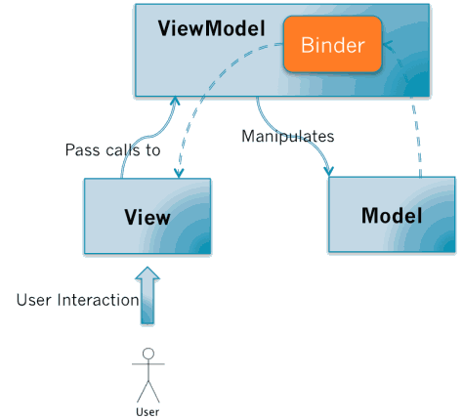
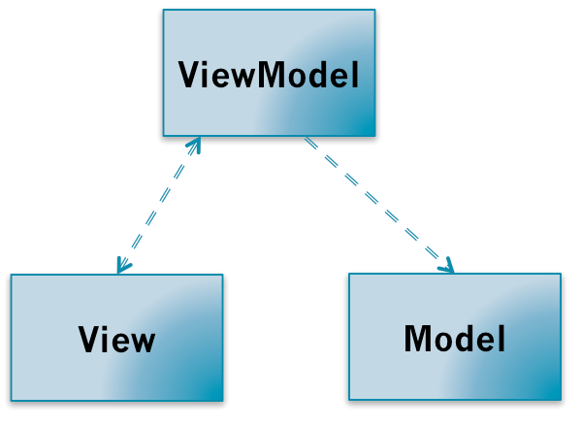
mvvm
依赖关系图
调用关系图

Slide 8
MVC模式的JavaScript Demo
优点：
提高可维护性。解决了MVP大量的手动View和Model同步的问题，提供双向绑定机制。提高了代码的可维护性。
简化测试。因为同步逻辑是交由Binder做的，View跟着Model同时变更，所以只需要保证Model的正确性，View就正确。大大减少了对View同步更新的测试。
缺点：
过于简单的图形界面不适用，或说牛刀杀鸡。
对于大型的图形应用程序，视图状态较多，ViewModel的构建和维护的成本都会比较高。
数据绑定的声明是指令式地写在View的模版当中的，这些内容是没办法去打断点debug的。

Slide 9


